Slide 1
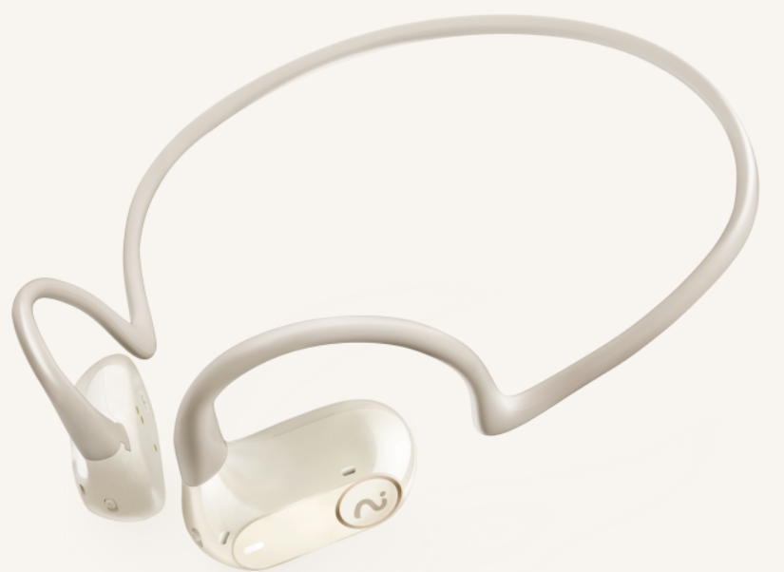
iFLYBUDS Air
张旭东

Slide 2
CONTENTS
技术
功能

Slide 3
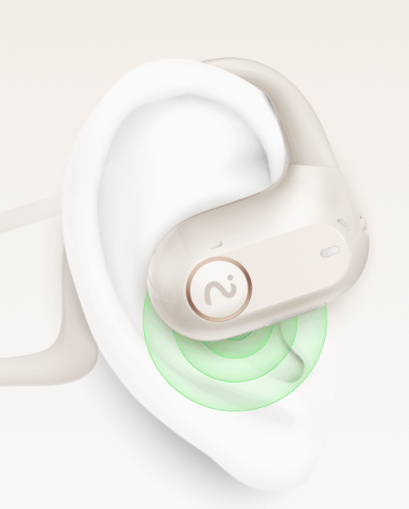
技术
01
.

Slide 4
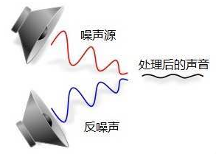
音质
1.非骨传导
2.空气定向震动传音
3.反向声波抵消技术

Slide 5
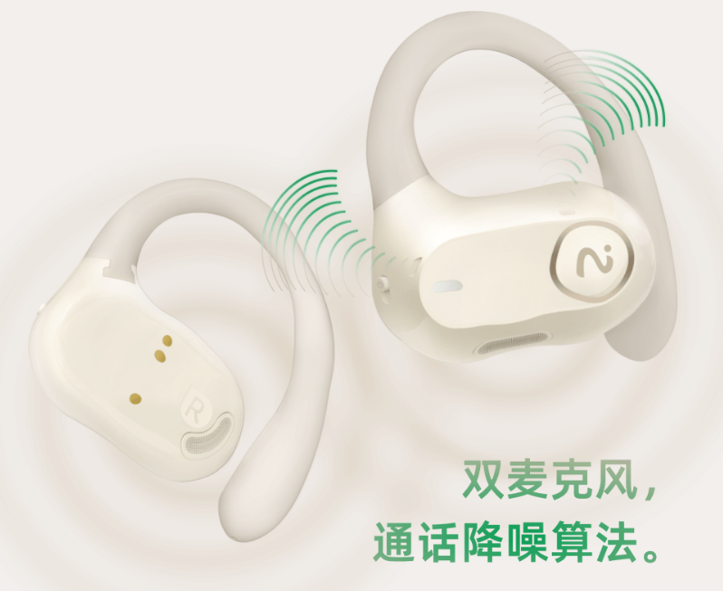
通话降噪算法

Slide 6
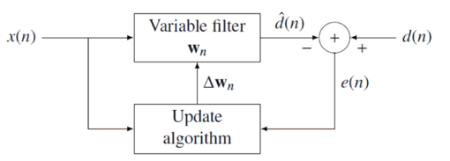
自适应滤波器

Slide 7
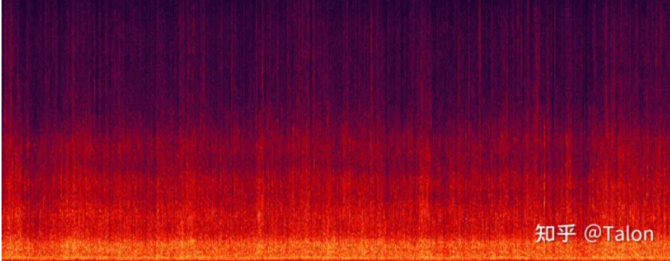
风噪检测
估计噪声的功率谱密度（PSD）

Slide 8
功能
02
.

Slide 9
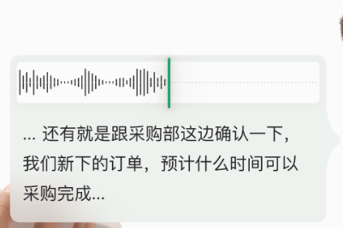
录音

Slide 10
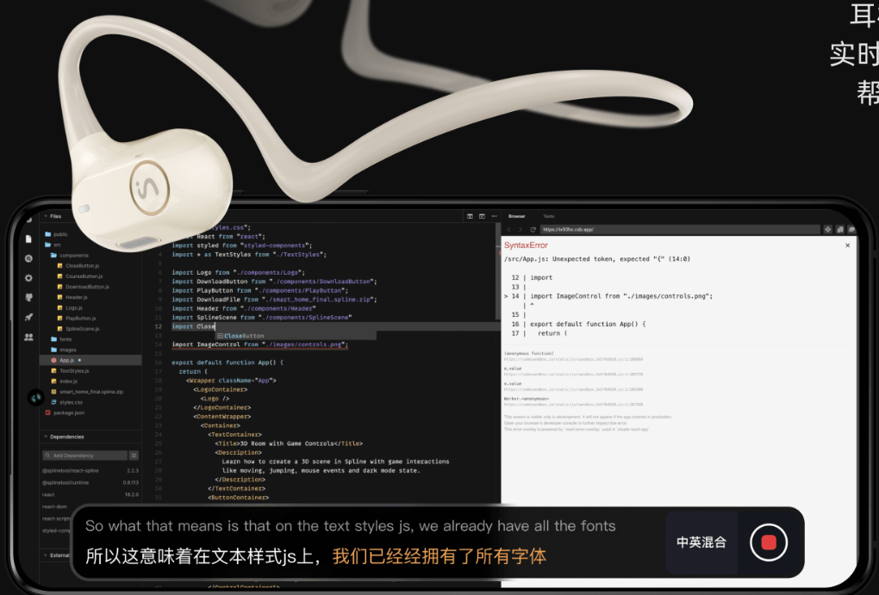
实时转文字

Slide 11

降延迟

Slide 12
LOGO HERE
Thank you for watching.
www.islide.cc
Speaker name and title

